Slide 1
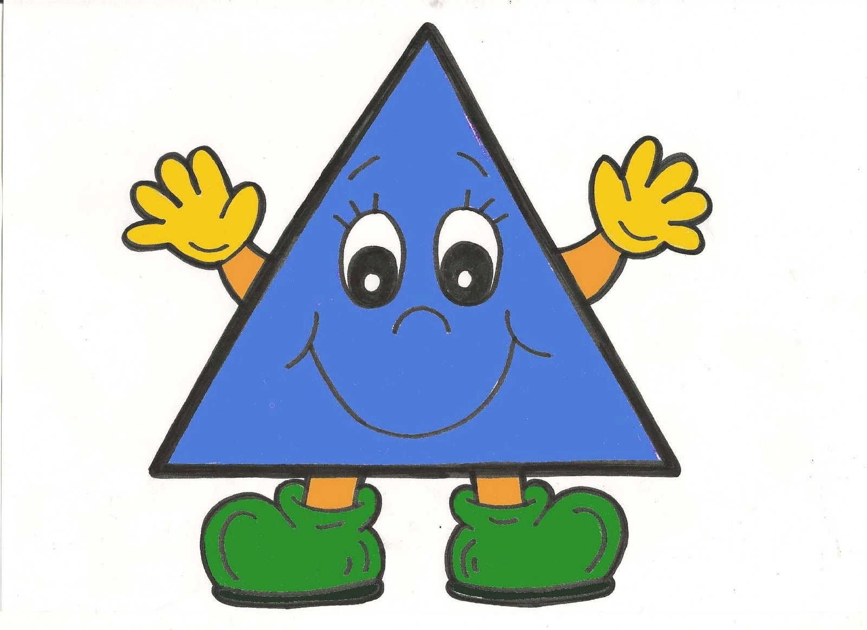
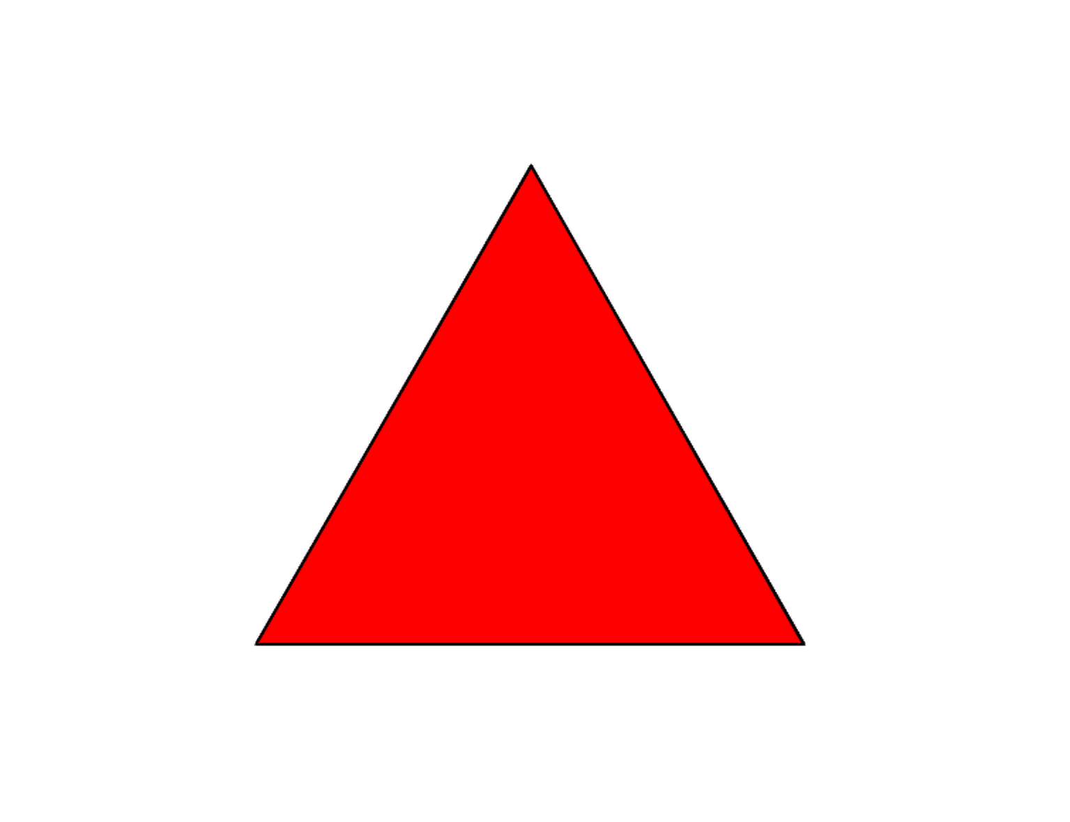
Задания для подготовки к ГИА
Тема:
«Геометрия. Треугольники общего вида»

Slide 2

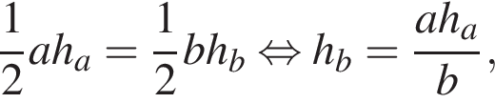
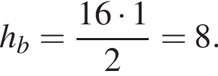
У треугольника со сторонами 16 и 2 проведены высоты к этим сторонам. Высота, проведенная к первой
стороне, равна 1.
Чему равна высота, проведенная ко второй стороне?
Решение. Пусть известные стороны треугольника равны a и b а высоты, проведенные к ним h_{a} и
Площадь треугольника можно найти как половину произведения стороны на высоту, проведенную к этой стороне:

Slide 3
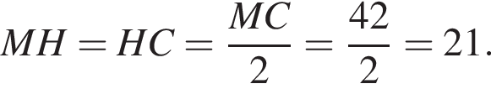

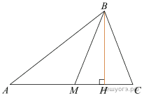
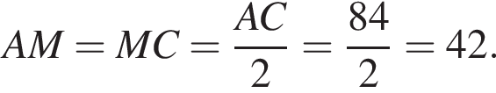

В треугольнике ABC проведены медиана BM и высота BH . Известно, что AC = 84 и BC = BM. Найдите AH.
Решение. Поскольку BM — медиана,
Рассмотрим треугольник BMC,
следовательно, треугольник BMC — равнобедренный, BH — высота, следовательно, BH — медиана, откуда
Найдём АН:
Ответ: 63.

Slide 4


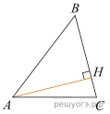

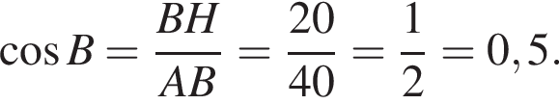
В остроугольном треугольнике ABC высота AH равна а сторона AB равна 40.
Найдите
Решение:
Рассмотрим прямоугольный треугольник ABH, из теоремы Пифагора найдем
По определению косинус угла в прямоугольном треугольнике — это отношение прилежащего
катета к гипотенузе:

Slide 5

В трапеции ABCD AB = CD, ∠BDA = 49° и ∠BDC = 13°. Найдите угол ABD. Ответ дайте в градусах.
Решение. Угол ADC равен ∠ADC = ∠BDA + ∠BDC = 49° + 13° = 62°. Трапеция ABCD — равнобедренная,
следовательно, углы при основаниях равны, то есть ∠BAD = ∠ADC = 62°. Сумма углов треугольника
равна 180°, откуда из треугольника ABD получаем, что
∠ABD = 180° − (∠BAD + ∠ADB) = 180° − (62° + 49°) = 69°.

Slide 6
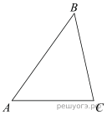
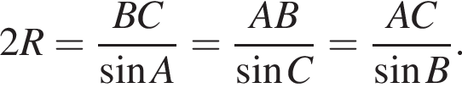
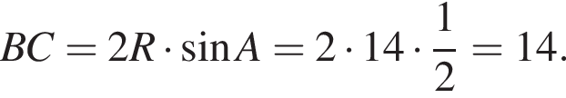
Углы B и C треугольника ABC равны соответственно 65° и 85°. Найдите BC, если радиус окружности,
описанной около треугольника ABC, равен 14.
Решение. Сумма углов треугольника равна 180°, поэтому
По теореме синусов:
Откуда получаем, что
Ответ: 14.

Slide 7

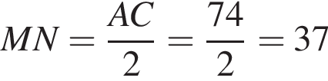
Точки M и N являются серединами сторон AB и BC треугольника ABC, сторона AB равна 66, сторона
BC равна 37, сторона AC равна 74. Найдите MN
Решение. Поскольку MN соединяет середины двух сторон треугольника ABC, MN является средней линией,
она параллельна AC и равна ее половине:

Slide 8
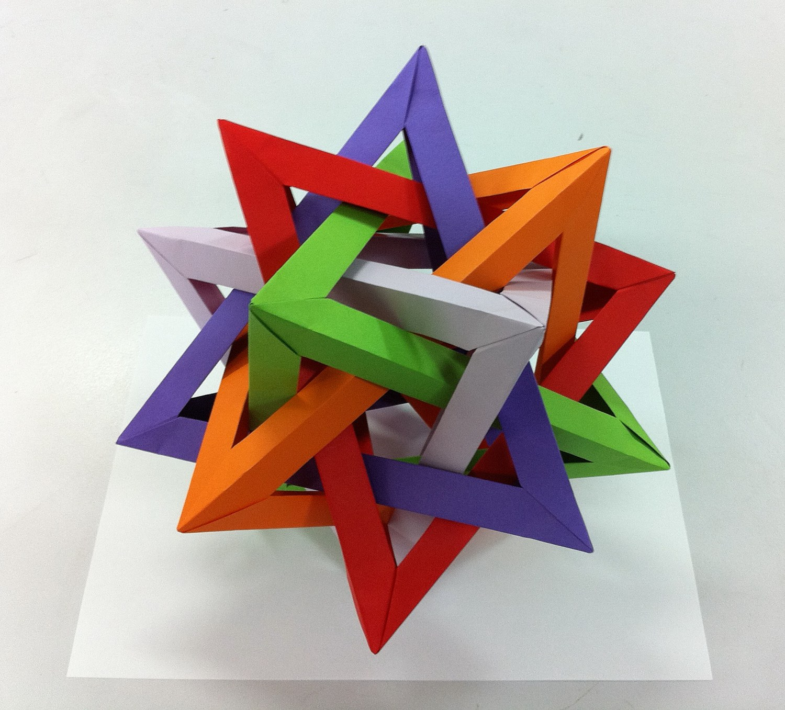
Задачи для самостоятельной работы

Slide 12
Домашнее задание

Slide 13
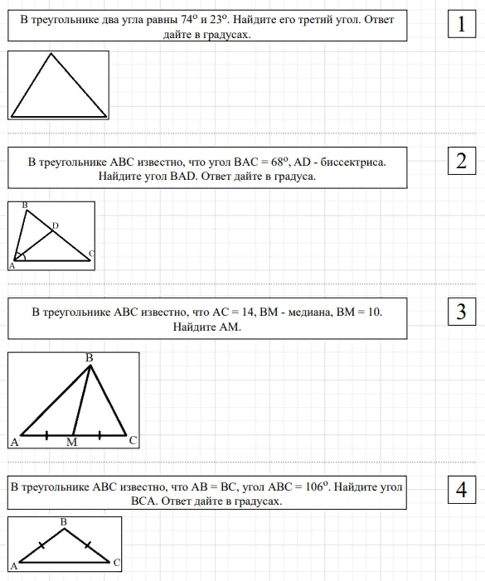

Slide 14
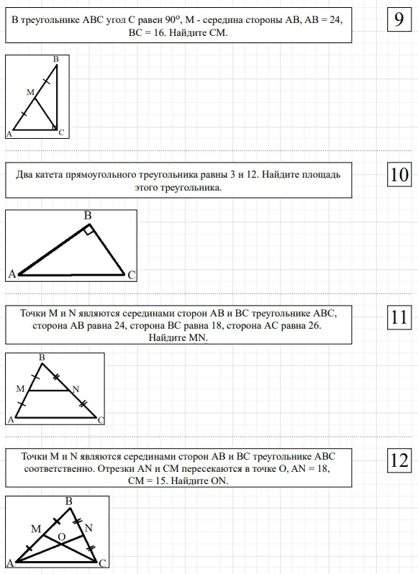

Slide 15
Используемый материал
vk.com›wall-204960455_3969
nsportal.ru›Геометрия›…-podgotovki-k-oge-po…
oge.sdamgia.ru›test?theme=32
fipi.ru›Открытый банк
time4math.ru›Математика

